Slide 1
HOẠT ĐỘNG THỰC HÀNH TRẢI NGHIỆM
THỰC HÀNH
KHẢO SÁT VÀ VẼ ĐỒ THỊ HÀM SỐ VỚI GEOGEBRA
2 tiết: T50 – T51
GV Trương Tử Trang – THPT Vĩnh Thạnh 1
Notes:
Bìa. Đáp án, lời giải hiện theo click. Cần GeoGebra Classic (cài sẵn hoặc geogebra.org/classic).
Lớp có HS khuyết tật: 12A2, 12A7 (khiếm thị) – GV đọc to công thức, bảng số liệu, mô tả biểu đồ; 12A3, 12A5, 12A7 (vận động) – HS trả lời tại chỗ, không cần lên bảng.

Slide 2
MỤC TIÊU BÀI HỌC
TỔNG KẾT
Yêu cầu cần đạt (SGK tr.87 – 91)
Sử dụng GeoGebra (CAS, Graphics 2) để tính đạo hàm, tìm cực trị, GTLN – GTNN, tìm tiệm cận và vẽ đồ thị hàm số, đặc biệt với hàm số phức tạp.
Dùng phần mềm kiểm chứng kết quả khảo sát hàm số bằng tay ở Chương I.
Năng lực toán học: sử dụng công cụ (các lệnh Derivative, Extremum, Max, Min, Asymptote); tư duy và lập luận (giải thích kết quả phần mềm trả về); giải quyết vấn đề; giao tiếp (làm việc cặp đôi).
Phẩm chất: chăm chỉ hoàn thành bài thực hành; trách nhiệm giữ gìn thiết bị, dùng điện thoại đúng mục đích.
Thực hành GeoGebra: khảo sát hàm số – Toán 12 2
Notes:
1'. Yêu cầu cần đạt lấy từ khung 'Kiến thức, kĩ năng' SGK tr.87 – 91.

Slide 3
LỘ TRÌNH 2 TIẾT
TỔNG KẾT
T50
Khởi động GeoGebra; 1. Đạo hàm; 2. Cực trị, GTLN – GTNN; 3. Tiệm cận
🎮 Đúng hay Sai?
T51
4. Vẽ đồ thị; Thực hành Bài 1 – 3 (SGK tr.91); Vận dụng
🎮 Rung chuông vàng
Thực hành GeoGebra: khảo sát hàm số – Toán 12 3
Notes:
Chiếu để HS nắm lộ trình bài học.

Slide 4
TIẾT 1 (T50)
Các lệnh khảo sát hàm số
Mục tiêu tiết học:
• Tính đạo hàm, tìm cực trị, GTLN – GTNN bằng GeoGebra.
• Tìm tiệm cận; giải thích kết quả phần mềm.
GV Trương Tử Trang – THPT Vĩnh Thạnh 4
Notes:
Tiết 1 (45'): Khởi động 5' – Đạo hàm 12' – Cực trị, GTLN – GTNN 15' – Tiệm cận, bảng lệnh tiếng Việt 10' – Tổng kết 3'.

Slide 5


KHỞI ĐỘNG – HÀM SỐ PHỨC TẠP
KHỞI ĐỘNG
Khảo sát hàm số $y=\frac{x^{2}+x+1}{3−2x−5x^{2}}$ bằng tay mất bao lâu? Có cách nào kiểm tra nhanh không? Mục tiêu: sử dụng phần mềm GeoGebra để khảo sát và vẽ đồ thị hàm số, đặc biệt đối với những hàm số phức tạp.
(SGK Toán 12 tập một, tr.87)
▶ VIDEO MỞ ĐẦU
Ảnh: Wikimedia Commons
Thực hành GeoGebra: khảo sát hàm số – Toán 12 5
Notes:
Chiếu video mở đầu (ảnh thật, lồng tiếng, phụ đề – không nói đáp án), HS quét QR xem lại. 5'. Chiếu video; HS mở GeoGebra (máy tính/điện thoại), chọn View → CAS (tính toán) và View → Graphics 2 (vẽ đồ thị). GV kiểm tra nhanh màn hình các cặp.

Slide 6
1. TÍNH ĐẠO HÀM (SGK TR.87 – 88)
HÌNH THÀNH KIẾN THỨC
a) Trên một khoảng: Derivative(<hàm số>). Ví dụ: Derivative$\left(x^{5}−4x^{3} + 2x−3\right)$ → $5x^{4}−12x^{2}+2$.
b) Tại một điểm: đặt tên $f(x):=$ Derivative$\left(x^{5}−4x^{3} + 2x−3\right)$ → $f(x):=5x^{4}−12x^{2}+2$; gõ $f(2)$ → $34$.
c) Đạo hàm cấp cao: Derivative(<hàm số>, <số cấp>). Ví dụ: Derivative$\left(x^{5}−4x^{3}+2x−3, 3\right)$ → $60x^{2}−24$.
Kiểm tra tay: $f^{′}(2)=5·16−12·4+2=34$ ✓
Thực hành GeoGebra: khảo sát hàm số – Toán 12 6
Notes:
12'. GV làm mẫu từng lệnh; cặp đôi làm theo, kiểm tra bằng tính tay (click 1–3). Lưu ý dấu ^ cho luỹ thừa, * cho phép nhân.

Slide 7
2. CỰC TRỊ, GTLN – GTNN (SGK TR.88 – 89)
HÌNH THÀNH KIẾN THỨC
Cực trị: Extremum(<hàm số>) → toạ độ các điểm cực trị. Ví dụ: Extremum$\left(2x^{3} + 3x^{2}−36x−10\right)$ → $\left\{(−3, 71), (2, −54)\right\}$.
Extremum(<hàm số>, <a>, <b>): Extremum$\left(x^{4}+2x^{2}−3, −5, 7\right)$ → $\left(0 , −3\right)$; Extremum$\left(x^{4}+2x^{2}−3, −5, 0\right)$ → $\left(?, ?\right)$: không có cực trị trên $\left(−5; 0\right)$.
GTLN, GTNN: Max$\left(x^{4}−3x^{2}+2, 0, 3\right)$ → $\left(3 , 56\right)$; Min$\left(x^{4}−3x^{2}+2, 0, 3\right)$ → $\left(\frac{\sqrt{6}}{2} , −\frac{1}{4}\right)$.
Chú ý: Extremum chỉ cho toạ độ; quan sát đồ thị (Graphics 2) để biết cực đại hay cực tiểu.
Thực hành GeoGebra: khảo sát hàm số – Toán 12 7
Notes:
15'. Click 1: cực trị trên đoạn và kết quả (?,?); click 2: Max, Min; click 3: chú ý. Kiểm tra: y(0) = 2, y(3) = 56.

Slide 8
3. TÌM ĐƯỜNG TIỆM CẬN (SGK TR.89, 91)
HÌNH THÀNH KIẾN THỨC
Asymptote$\left(\frac{x^{2}−4x+5}{x−3}\right)$ → $\left\{y=x−1, x=3\right\}$: tiệm cận xiên $y=x−1$, tiệm cận đứng $x=3$.
Asymptote$\left((x−2)·\frac{x^{2}}{x−2}\right)$ → : không có tiệm cận (rút gọn được $y=x^{2}$, $x≠2$).
Lệnh tiếng Việt: DaoHam(f), DaoHam(f, n); CucTri(f), CucTri(f, a, b); GTLN(f, a, b); GTNN(f, a, b); TiemCan(f).
Thực hành GeoGebra: khảo sát hàm số – Toán 12 8
Notes:
10'. Click 1: ý nghĩa {}; click 2: bảng lệnh tiếng Việt (Options → Language → Tiếng Việt). HS ghi bảng vào vở.

Slide 9
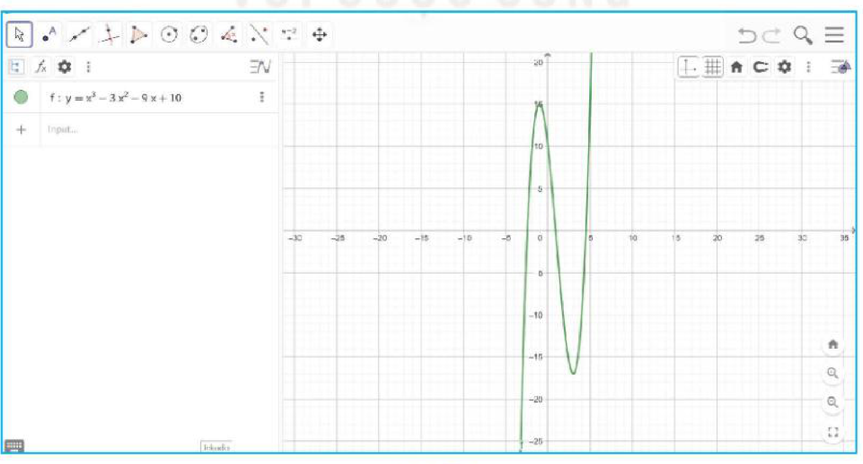

GEOGEBRA – THỰC HÀNH TRỰC TUYẾN
GEOGEBRA
$f(x)=2x^{3}+3x^{2}−36x−10$, Derivative(f) (xanh).
Extremum(f) = {(−3, 71), (2, −54)}.
HS không cài phần mềm: quét QR thực hành trên điện thoại.
▶ MỞ GEOGEBRA
Quét QR mở trên điện thoại; kéo điểm để đổi hình.
Thực hành GeoGebra: khảo sát hàm số – Toán 12 9
Notes:
2'. Dùng khi phòng máy thiếu thiết bị: HS quét QR mở GeoGebra trực tuyến, gõ lệnh vào ô nhập lệnh.

Slide 10
ĐÚNG HAY SAI?
TRÒ CHƠI
📋 HS giơ thẻ Đ/S.
1. Derivative$\left(x^{3} , 2\right)$ cho kết quả $6x$.
ĐÚNG
2. Kết quả $\left(?, ?\right)$ nghĩa là phần mềm bị lỗi.
SAI (không có cực trị)
3. Max(f, a, b) trả về toạ độ một điểm; tung độ là GTLN.
ĐÚNG
4. Asymptote cho nghĩa là đồ thị không có tiệm cận.
ĐÚNG
Thực hành GeoGebra: khảo sát hàm số – Toán 12 10
Notes:
3'. Click 1–4. Đáp án: Đ – S – Đ – Đ.

Slide 11
TỔNG KẾT TIẾT 1
TỔNG KẾT
Derivative – đạo hàm; Extremum – cực trị; Max, Min – GTLN, GTNN trên đoạn; Asymptote – tiệm cận.
Luôn giải thích kết quả phần mềm và đối chiếu với tính tay.
Nhiệm vụ về nhà:
Cài GeoGebra Classic trên điện thoại/máy tính.
Ôn lại sơ đồ khảo sát hàm số (Bài 4) để vẽ đồ thị ở tiết sau.
Thực hành GeoGebra: khảo sát hàm số – Toán 12 11
Notes:
3'. Gọi 1–2 HS nêu lại ý chính của tiết trước khi hiện khung; HS đối chiếu vở ghi, bổ sung. GV giao nhiệm vụ về nhà, nhắc hạn nộp và tiết sau kiểm tra miệng.

Slide 12
TIẾT 2 (T51)
Vẽ đồ thị. Thực hành
Mục tiêu tiết học:
• Vẽ đồ thị hàm đa thức, phân thức trên Graphics 2.
• Giải Bài 1 – 3 (SGK tr.91) bằng GeoGebra.
GV Trương Tử Trang – THPT Vĩnh Thạnh 12
Notes:
Tiết 2 (45'): Vẽ đồ thị 10' – Thực hành Bài 1 – 3: 17' – Rung chuông vàng 8' – Vận dụng 3' – Củng cố 7'.

Slide 13
4. VẼ ĐỒ THỊ HÀM ĐA THỨC (SGK TR.89)
HÌNH THÀNH KIẾN THỨC
Khởi động GeoGebra, chọn View → Graphics 2 (hệ trục dạng lưới ô vuông). Hàm đa thức (không cần vẽ tiệm cận): nhập hàm vào ô lệnh, ví dụ $f: y=x^{3}−3x^{2}−9x+10$.
Thực hành GeoGebra: khảo sát hàm số – Toán 12 13
Notes:
3'. View → Graphics 2; nhập hàm vào ô lệnh (H.T.1). Phóng to/thu nhỏ quan sát.

Slide 14
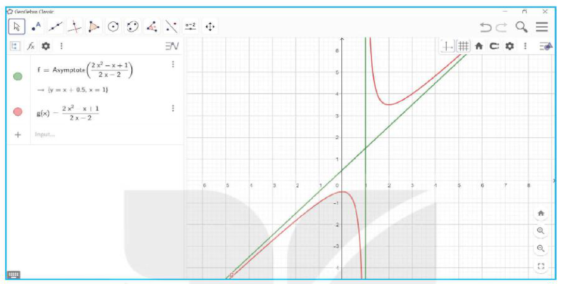
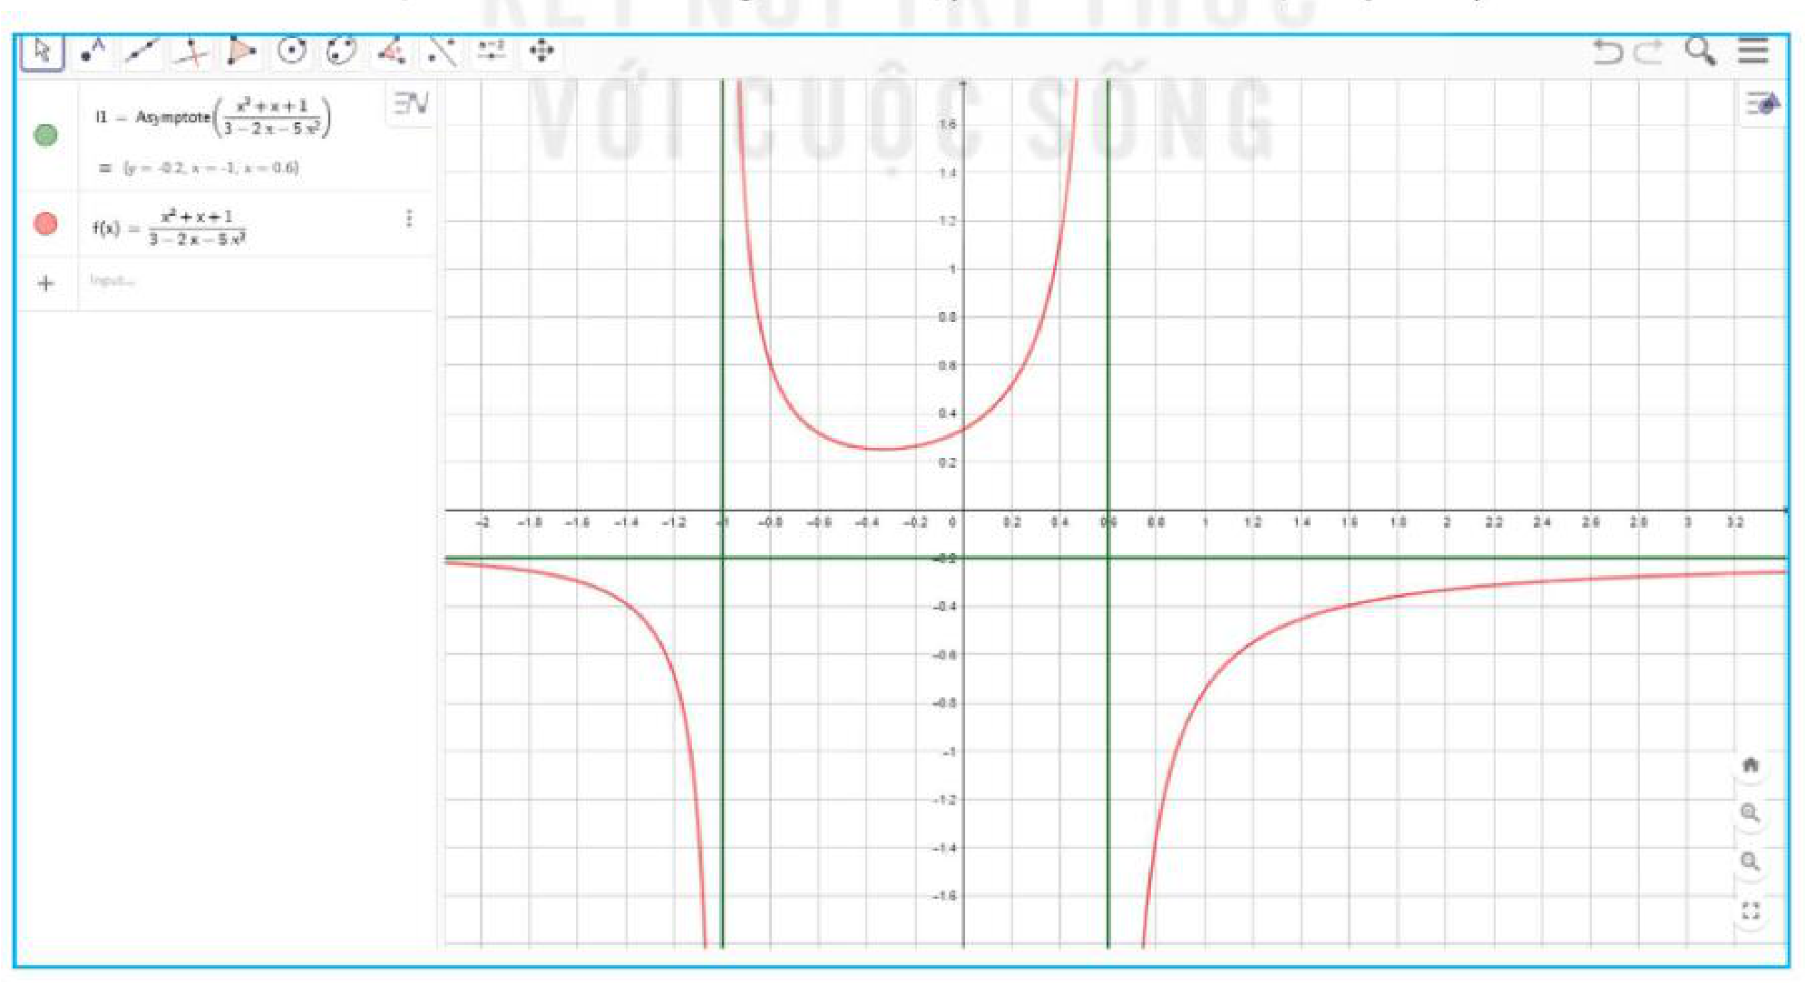
VẼ ĐỒ THỊ HÀM PHÂN THỨC, HÀM KHÁC
HÌNH THÀNH KIẾN THỨC
Bước 1. Vẽ tiệm cận (nếu có) bằng lệnh Asymptote. Bước 2. Nhập hàm số vào ô lệnh.
H.T.2 – hàm phân thức (tiệm cận đứng, tiệm cận xiên)
H.T.3 – $y=\frac{x^{2}+x+1}{3−2x−5x^{2}}$
Thực hành GeoGebra: khảo sát hàm số – Toán 12 14
Notes:
7'. Bước 1: vẽ tiệm cận bằng lệnh Asymptote; Bước 2: nhập hàm số (H.T.2, H.T.3). Cặp đôi vẽ lại.

Slide 15

GEOGEBRA – TIỆM CẬN TRỰC TUYẾN
GEOGEBRA
$f(x)=\frac{x^{2}−4x+5}{x−3}$; Asymptote(f) = {y = x − 1, x = 3}.
Kéo $a$: $M(a; f(a))$ tiến sát tiệm cận xiên.
▶ MỞ GEOGEBRA
Quét QR mở trên điện thoại; kéo điểm để đổi hình.
Thực hành GeoGebra: khảo sát hàm số – Toán 12 15
Notes:
2'. Chiếu trước phần Thực hành để HS làm mẫu lệnh Asymptote trực tuyến.

Slide 16
THỰC HÀNH (SGK TR.91) – BÀI 1, 2
LUYỆN TẬP
1. (1) $y=3x^{2}+\sqrt{3}x+1$; (2) $y=x^{3}−6x^{2}+9$; (3) $y=x^{4}−4x^{2}+3$. a) Tìm $y^{′}$, $y^{″}$. b) Tìm các điểm cực trị. c) Vẽ đồ thị.
1b: (1) cực tiểu $\left(−\frac{\sqrt{3}}{6}; \frac{3}{4}\right)$; (2) CĐ $\left(0; 9\right)$, CT $\left(4; −23\right)$; (3) CĐ $\left(0; 3\right)$, CT $\left(±\sqrt{2}; −1\right)$.
2. (1) $y=\frac{x}{x+\sqrt{2}}$; (2) $y=\frac{2x−1}{x+1}$; (3) $y=\frac{x^{2}−2x−8}{x−1}$; (4) $y=5x+1+\frac{3}{2x−3}$. a) Tìm $y^{′}$. b) Tìm các tiệm cận. c) Vẽ đồ thị.
2b: (1) $x=−\sqrt{2}$, $y=1$; (2) $x=−1$, $y=2$; (3) $x=1$, $y=x−1$; (4) $x=\frac{3}{2}$, $y=5x+1$.
Thực hành GeoGebra: khảo sát hàm số – Toán 12 16
Notes:
10'. Nhóm 1, 2: Bài 1; nhóm 3, 4: Bài 2; ghi kết quả vào phiếu (click 1, 2 – kết quả cho GV đối chiếu).

Slide 17
THỰC HÀNH (SGK TR.91) – BÀI 3
LUYỆN TẬP
3. Tìm GTLN, GTNN: a) $y=x^{3}−3x^{2}−9x+35$ trên $\left[−4; 4\right]$; b) $y=−3x^{4}+4x^{2}+\sqrt{2}$ trên $\left[−1; 1\right]$; c) $y=x+\frac{\sqrt{5}}{x}$ trên $\left[1; 10\right]$; d) $y=sin 2x−x$ trên $\left[−\frac{π}{2}; \frac{π}{2}\right]$.
a) max $40$ ($x=−1$), min $−41$ ($x=−4$). b) max $\frac{4}{3}+\sqrt{2}$ ($x=±\frac{\sqrt{6}}{3}$), min $\sqrt{2}$ ($x=0$).
c) max $10+\frac{\sqrt{5}}{10}$ ($x=10$), min $2\sqrt[4]{5}≈2,99$. d) max $\frac{π}{2}$ ($x=−\frac{π}{2}$), min $−\frac{π}{2}$ ($x=\frac{π}{2}$).
Thực hành GeoGebra: khảo sát hàm số – Toán 12 17
Notes:
7'. Cả lớp; 3a đối chiếu tính tay (click 1, 2). Bài 3d: phần mềm cho số gần đúng, cần lập luận ra ±π/2.

Slide 18
TRÒ CHƠI: RUNG CHUÔNG VÀNG
TRÒ CHƠI
🔔 Luật chơi
Mỗi bạn một bảng con – viết đáp án khi hết giờ.
Câu nhiều lựa chọn: ghi A, B, C hoặc D (30 giây).
Câu Đúng/Sai: ghi Đ hoặc S cho từng ý (60 giây).
Câu trả lời ngắn, thực tế: ghi một số (60 giây).
Sai: rời sàn thi. Bạn trụ lại cuối cùng rung chuông vàng!
Thực hành GeoGebra: khảo sát hàm số – Toán 12 18
Notes:
Mỗi HS một bảng con. Mỗi câu 30 giây (Đ/S, trả lời ngắn, thực tế: 60 giây). Sai rời sàn thi; có thể 'cứu trợ' 1 lần. Cấu trúc 8 câu theo đề thi từ 2025: nhiều lựa chọn, Đúng/Sai, trả lời ngắn, thực tế. Đáp án đã kiểm tra bằng Python.

Slide 19
RUNG CHUÔNG VÀNG – CÂU 1 – BIẾT
TRÒ CHƠI
Lệnh GeoGebra dùng để tìm các đường tiệm cận của đồ thị hàm số là
A. Derivative
A. Derivative ✘
B. Extremum
B. Extremum ✘
C. Asymptote
C. Asymptote ✔
D. Max
D. Max ✘
Đáp án C. Asymptote (TiemCan).
Thực hành GeoGebra: khảo sát hàm số – Toán 12 19
Notes:
30 giây. HS giơ thẻ A/B/C/D. Click 1: đáp án C (xanh), phương án sai (đỏ). Asymptote (TiemCan). Nhiễu A: đạo hàm; B: cực trị; D: GTLN.

Slide 20
RUNG CHUÔNG VÀNG – CÂU 2 – HIỂU
TRÒ CHƠI
Extremum$\left(x^{3}−3x\right)$ cho $\left\{(−1, 2), (1, −2)\right\}$. Giá trị cực tiểu của hàm số là
A. $2$
A. $2$ ✘
B. $−1$
B. $−1$ ✘
C. $1$
C. $1$ ✘
D. $−2$
D. $−2$ ✔
Đáp án D. Hệ số $a>0$: điểm bên phải $\left(1; −2\right)$ là cực tiểu; giá trị cực tiểu $−2$.
Thực hành GeoGebra: khảo sát hàm số – Toán 12 20
Notes:
30 giây. HS giơ thẻ A/B/C/D. Click 1: đáp án D (xanh), phương án sai (đỏ). Hệ số a>0: điểm bên phải (1; -2) là cực tiểu; giá trị cực tiểu -2. Nhiễu C: lấy hoành độ; A: giá trị cực đại.

Slide 21
RUNG CHUÔNG VÀNG – CÂU 3 – HIỂU
TRÒ CHƠI
Derivative$\left(x^{4}−2x^{2} , 2\right)$ cho kết quả
A. $12x^{2}−4$
A. $12x^{2}−4$ ✔
B. $4x^{3}−4x$
B. $4x^{3}−4x$ ✘
C. $24x$
C. $24x$ ✘
D. $12x^{2}$
D. $12x^{2}$ ✘
Đáp án A. $y^{′}=4x^{3}−4x$, $y^{″}=12x^{2}−4$.
Thực hành GeoGebra: khảo sát hàm số – Toán 12 21
Notes:
30 giây. HS giơ thẻ A/B/C/D. Click 1: đáp án A (xanh), phương án sai (đỏ). y' = 4x³-4x, y'' = 12x²-4. Nhiễu B: đạo hàm cấp một; C: cấp ba.

Slide 22
RUNG CHUÔNG VÀNG – CÂU 4 – VẬN DỤNG
TRÒ CHƠI
Kết quả lệnh Max$\left(−x^{3}+3x+1, 0, 2\right)$ là
A. $\left(0 , 1\right)$
A. $\left(0 , 1\right)$ ✘
B. $\left(1 , 3\right)$
B. $\left(1 , 3\right)$ ✔
C. $\left(2 , −1\right)$
C. $\left(2 , −1\right)$ ✘
D. $\left(−1 , −1\right)$
D. $\left(−1 , −1\right)$ ✘
Đáp án B. $y(0)=1$, $y(1)=3$, $y(2)=−1$.
Thực hành GeoGebra: khảo sát hàm số – Toán 12 22
Notes:
30 giây. HS giơ thẻ A/B/C/D. Click 1: đáp án B (xanh), phương án sai (đỏ). y(0) = 1, y(1) = 3, y(2) = -1. Nhiễu A, C: chỉ xét đầu mút; D: điểm ngoài đoạn.

Slide 23
RUNG CHUÔNG VÀNG – CÂU 5 – ĐÚNG/SAI
TRÒ CHƠI
Dùng GeoGebra khảo sát hàm số $y=\frac{x^{2}+2x+3}{x+1}$.
a) Đồ thị có tiệm cận đứng $x=−1$.
ĐÚNG
b) Asymptote cho tiệm cận xiên $y=x+1$.
ĐÚNG
c) Derivative cho $\frac{x^{2}+2x−1}{{\left(x+1\right)}^{2}}$.
ĐÚNG
d) Hàm số có đúng 1 điểm cực trị.
SAI (2 điểm)
Thực hành GeoGebra: khảo sát hàm số – Toán 12 23
Notes:
60 giây. Click 1–4. y = x + 1 + 2/(x + 1); y' = 0 ⇔ x = −1 ± √2 (hai điểm cực trị). Đã kiểm tra bằng sympy. Đáp án: Đ – Đ – Đ – S.

Slide 24
RUNG CHUÔNG VÀNG – CÂU 6 – HIỂU
TRÒ CHƠI
Đặt $f(x):=$ Derivative$\left(x^{3}−2x^{2} + 5\right)$. Kết quả của $f(2)$ là bao nhiêu?
Đáp số: 4. $f(x)=3x^{2}−4x$; $f(2)=4$.
Thực hành GeoGebra: khảo sát hàm số – Toán 12 24
Notes:
60 giây. Click 1. Đáp số: 4. f(x) = 3x²-4x; f(2) = 4.

Slide 25
RUNG CHUÔNG VÀNG – CÂU 7 – VẬN DỤNG
TRÒ CHƠI
Tung độ trong kết quả lệnh Min$\left(x^{3}−3x^{2}−9x+35, −2, 4\right)$ là bao nhiêu?
Đáp số: 8. $y(−2)=33$, $y(−1)=40$, $y(3)=8$, $y(4)=15$.
Thực hành GeoGebra: khảo sát hàm số – Toán 12 25
Notes:
90 giây. Click 1. Đáp số: 8. y(-2) = 33, y(-1) = 40, y(3) = 8, y(4) = 15.

Slide 26
RUNG CHUÔNG VÀNG – CÂU 8 – VẬN DỤNG
TRÒ CHƠI
Xưởng sấy cà phê ở Gia Lai có chi phí trung bình mỗi tấn $C(x)=x+100+\frac{400}{x}$ (triệu đồng), $x$ là số tấn. Dùng lệnh Min$\left(C , 1 , 50\right)$, chi phí trung bình nhỏ nhất là bao nhiêu triệu đồng?
Đáp số: 140. $C^{′}=1−\frac{400}{x^{2}}=0⇔x=20$; $C(20)=140$.
Thực hành GeoGebra: khảo sát hàm số – Toán 12 26
Notes:
90 giây. Click 1. Số liệu giả định để luyện tập. Đáp số: 140. C' = 1-400/x² = 0⇔ x = 20; C(20) = 140.

Slide 27
VẬN DỤNG – LỢI NHUẬN CÀ PHÊ
VẬN DỤNG
Lợi nhuận (triệu đồng) khi bán $x$ tạ cà phê: $P(x)=−x^{3}+6x^{2}+15x−20$, $0≤x≤8$.
Dùng GeoGebra: tính $P^{′}(x)$; tìm cực trị, GTLN, GTNN trên $\left[0; 8\right]$; vẽ đồ thị; tìm khoảng số tạ để có lãi (lệnh Root hoặc Intersect).
Nộp file .ggb và ảnh chụp màn hình lên Padlet kèm Nhật ký sử dụng AI (nếu có dùng).
Thực hành GeoGebra: khảo sát hàm số – Toán 12 27
Notes:
3'. Giao nhóm làm ở nhà; nộp file .ggb + ảnh chụp màn hình kèm Nhật ký AI. Đáp số: P' = −3x² + 12x + 15; CĐ (5; 80); max 80 (x = 5); min −28 (x = 8).

Slide 28

CỦNG CỐ TRỰC TUYẾN – NHIỆM VỤ VỀ NHÀ
TỔNG KẾT
Bài củng cố trực tuyến – quét mã QR hoặc mở đường link:
https://trangtu66.github.io/Taode_thi_online/cc_geogebra_hamso_t12.html
Nhiệm vụ về nhà:
Hoàn thành nhiệm vụ "Lợi nhuận cà phê".
Chuẩn bị Vẽ vectơ tổng của ba vectơ trong không gian bằng GeoGebra (T52): cài GeoGebra có Vẽ đồ hoạ 3D; đọc SGK tr.92 – 93.
▶ MỞ BÀI CỦNG CỐ
Thực hành GeoGebra: khảo sát hàm số – Toán 12 28
Notes:
3'. HS quét QR làm bài củng cố online ở nhà. Đáp án chỉ mở khi GV cho phép.

Slide 29
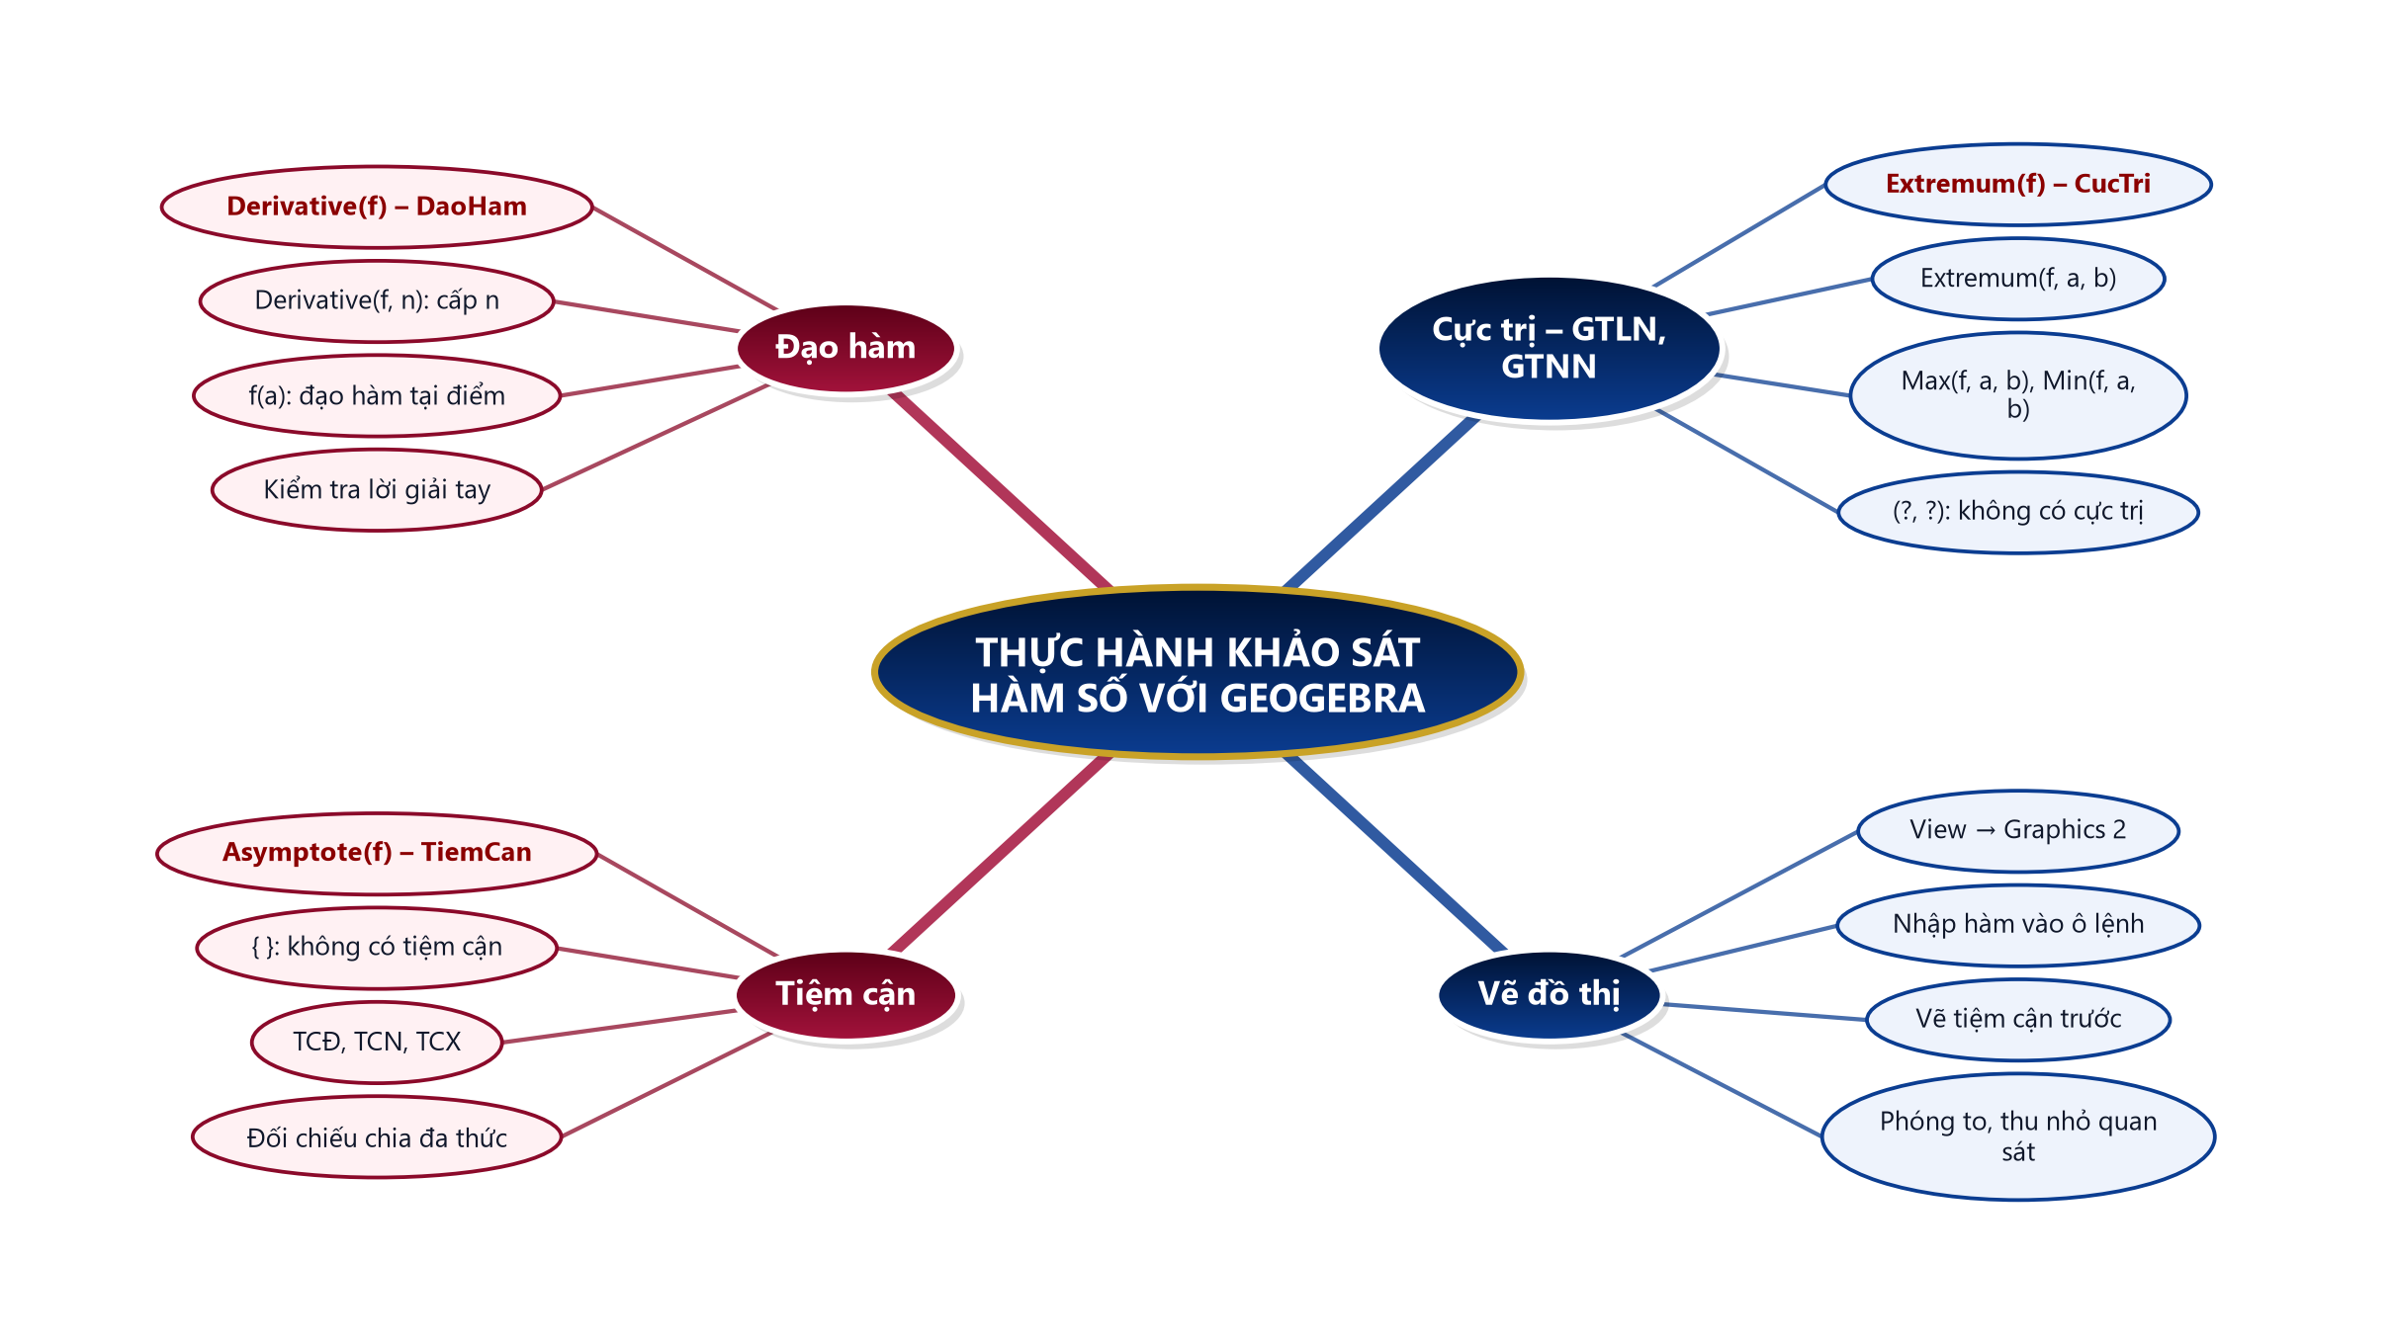
SƠ ĐỒ TƯ DUY – KHẢO SÁT HÀM SỐ VỚI GEOGEBRA
TỔNG KẾT
Thực hành GeoGebra: khảo sát hàm số – Toán 12 29
Notes:
2'. HS nêu lại các lệnh theo bốn nhánh.

Slide 30
PHỤ LỤC 1 – SAI LẦM THƯỜNG GẶP
DÀNH CHO GV
Nhập sai cú pháp (thiếu dấu *, ^, ngoặc).
Nhầm hoành độ với giá trị cực trị trong kết quả Extremum.
Hiểu $\left(?, ?\right)$, là lỗi phần mềm.
Chép kết quả gần đúng mà không chuyển về dạng chính xác (Bài 3d).
Thực hành GeoGebra: khảo sát hàm số – Toán 12 30
Notes:
Slide ẩn – chỉ GV xem khi chuẩn bị.

Slide 31
PHỤ LỤC 2 – PHÂN HOÁ, DỰ PHÒNG
DÀNH CHO GV
HS cần hỗ trợ: thao tác theo mẫu Bài 1(2), 3a; Câu 1 – 3, 6.
HS khá, giỏi: Bài 2(4), 3c, 3d; Câu 4, 5, 7, 8; nhiệm vụ lợi nhuận.
12A2, 12A7 (khiếm thị): bật kính lúp màn hình 300%, bạn đọc kết quả; HS đọc lệnh, giải thích bằng lời. 12A3, 12A5, 12A7 (vận động): thực hành bằng điện thoại tại bàn, không lên phòng máy tầng cao.
Mất điện/mạng: GeoGebra bản cài đặt trên điện thoại (không cần mạng); phiếu thực hành in.
Thực hành GeoGebra: khảo sát hàm số – Toán 12 31
Notes:
Slide ẩn – chỉ GV xem khi chuẩn bị.

